Slide 1
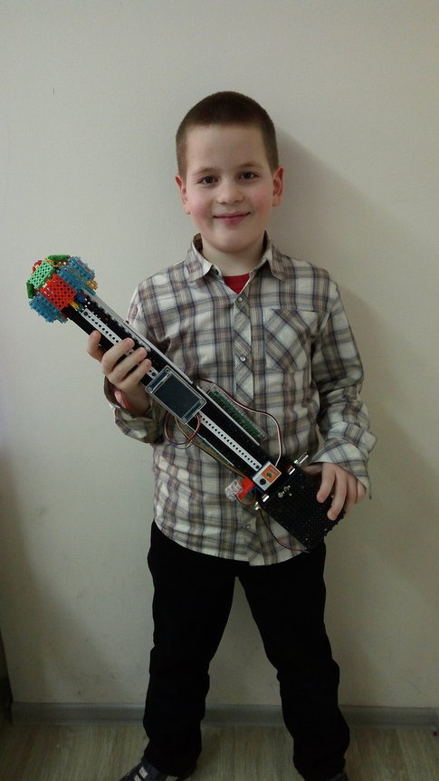
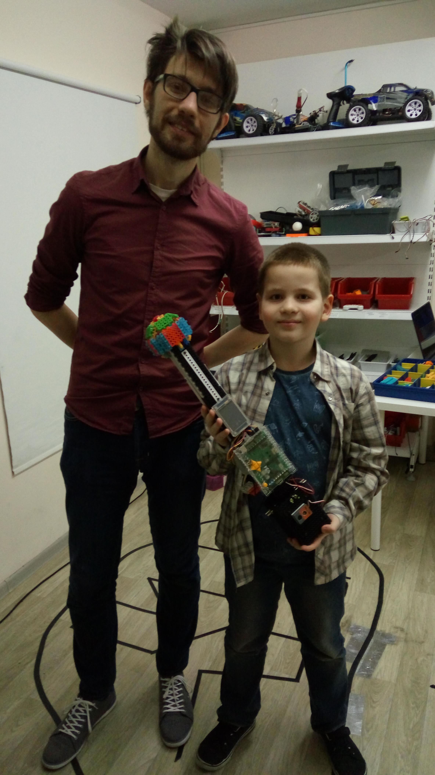
ВЫХОД НА ОРБИТУ
ВЫПОЛНИЛ: Павлов Максим,
3 класс
РУКОВОДИТЕЛЬ: Мартыненко Антон Сергеевич
ЦЕЛЬ : Продемонстрировать процесс успешной доставки груза на орбиту

Slide 2
Собрана модель ракеты из конструктора HUNA, с использованием датчика-акселерометра, гироскопа, дисплея, мотора, зуммера.
Написана программа — игра, имитирующая взлет и выход ракеты на орбиту.
Я расскажу о сложности процесса выхода на орбиту , а при помощи игры можно будет закрепить полученные знания.

Slide 3
